Slide 1
L’arte in cucina
progetto
di C. Suarato

Slide 2
Ricetta ispirata al dipinto «Nozze contadine»
PIATTO 1

Slide 3
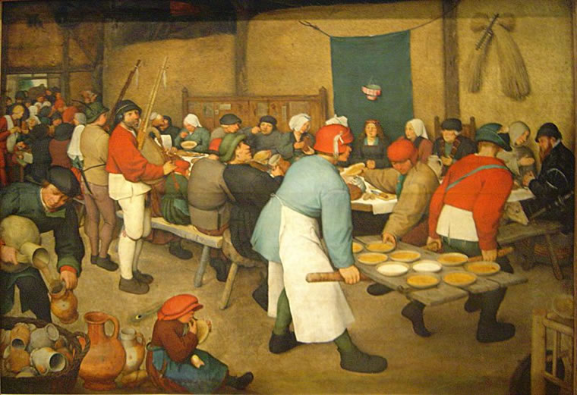
Informazioni generali
- E’ un dipinto realizzato in olio su tavola dal pittore olandese Pieter Bruegel il Vecchio nel 1568
- Misura 114 cm x 164 cm
- L’opera risulta venduta nel 1594 all’arciduca Ernesto d’Austria per la somma di 160 fiorini.
- Si trova a Vienna, nel Museo di storia dell’arte

Slide 4
DESCRiZIONE DEL SOGGETTO
Il dipinto raffigura una scena di vita quotidiana, tipo di opera che diventa molto di moda a partire dalla fine del Cinquecento, quando a commissionare i quadri non sono più solo gli ordini religiosi ma anche gli esponenti della borghesia, come i mercanti. Dentro un fienile si sta svolgendo il pranzo nuziale di una coppia di contadini.

Slide 5
DESCRiZIONE DEL SOGGETTO
L’attenzione dello spettatore si concentra sul rudimentale vassoio in primo piano che è sorretto da due portantini, mentre un terzo distribuisce i piatti, ricolmi di polenta di grano saraceno e minestra di cereali. Sempre in primo piano, sulla sinistra, seduta per terra, una bambina si lecca le dita.

Slide 6
DESCRiZIONE DEL SOGGETTO
Protagonista del dipinto è la gioia degli invitati, sulla cui frenesia si concentra Pieter, a dimostrazione di quanto il cibo sia protagonista immancabile di ogni festa che si rispetti. La sposa ha la corona in testa ed è seduta davanti ad un drappeggio verdastro appeso al muro dal quale pende la ciotola della fertilità e sul muro ci sono fasci di spighe incrociate e beneauguranti.

Slide 7
DESCRiZIONE DEL SOGGETTO
Alla sinistra della sposa siedono i genitori, un frate e il signorotto del paese, l’unico in abiti eleganti. Lo sposo è probabilmente il mescitore che versa la birra, forse lambic, acidula bevanda di fermentazione naturale che ancora oggi si produce soprattutto in Belgio. La tradizione del tempo voleva infatti che lo sposo servisse ai tavoli

Slide 8
Ma come mangiavano alla fine del Rinascimento?
Rispetto alle ricchissime tavole rinascimentali, per i poveri la situazione alimentare era piuttosto diversa: i poveri vivevano letteralmente dei “frutti della terra”. Alla loro tavola si trovava: grano, orzo, segale, avena, miglio… Solo i ricchi potevano avere i propri piatti e bicchieri. Le classi inferiori di solito condividevano i piatti in coppie. Le persone usavano come piatto dei "pezzi" di pane azzimo (non lievitato) Alle volte ciò che rimaneva di questi "piatti" veniva dato ai poveri o ai cani ma più spesso veniva mangiato dallo stesso commensale. La maggior parte del cibo veniva mangiata con le dita, sebbene alcuni usassero anche i loro coltelli. Il cibo era preso dal piatto di portata, messo sul pane e poi mangiato.

Slide 9
E cosa mangiavano alla fine del Rinascimento?
I cereali raccolti venivano cotti a lungo nei paioli di rame in una specie di polenta grigiastra e quasi priva di sapori; le spezie infatti, come d’altra parte anche lo zucchero, erano carissime e il sale un bene prezioso e molto caro. Il povero poteva aggiungere solo qualche erba aromatica spontanea come la salvia, il timo alle zuppe di legumi:
ceci, fave e castagne d’inverno, insieme a latte e cacio, lardo e qualche volta uova. Difficilmente un povero si poteva permettere un pesce o un pezzo di lepre, perché non poteva cacciare o pescare nei possedimenti del signore senza il suo consenso. L'alimento principale del pasto contadino era il pane: scuro, ricco di fibre, impastato con farine diverse. Il pane dei poveri era però quasi sempre raffermo perché veniva preparato solo poche volte al mese ed era simile a focacce azzime; era confezionato con cereali poveri, con fave, ghiande, crusca e nei periodi di gravissima carestia anche con la segatura! In anni di magra era vietato utilizzare la farina per fare la pasta perché destinata alla panificazione. Per i poveri il pasto tipo consisteva in pane nero, brodo, forse formaggio e una scodella di latte cagliato. I contadini mangiavano soprattutto polente, zuppe, focacce, pane di legumi e di segale. Molto diffusi anche i legumi secchi e le castagne, mentre la frutta non era considerata parte integrante dell’alimentazione, ma piuttosto una golosità. Ovviamente, vi era un gran consumo di ortaggi, come cavoli e rape coltivabili ovunque e reperibili per un lungo arco di mesi. La carne e i prodotti caseari conobbero un aumento di consumi, come conseguenza della diffusione dell’allevamento bovino e ovino; il primo, favorito a partire dal Quattrocento, dall’introduzione di nuove razze e dall’applicazione di nuovi sistemi di irrigazione dei prati, il secondo legato allo sviluppo delle manifatture laniere. Mantenere mandrie di animali era molto più facile e meno costoso rispetto ai lavori di coltivazione per cui, spesso, i contadini convertivano le coltivazioni in terreno da pascolo.

